Slide 1
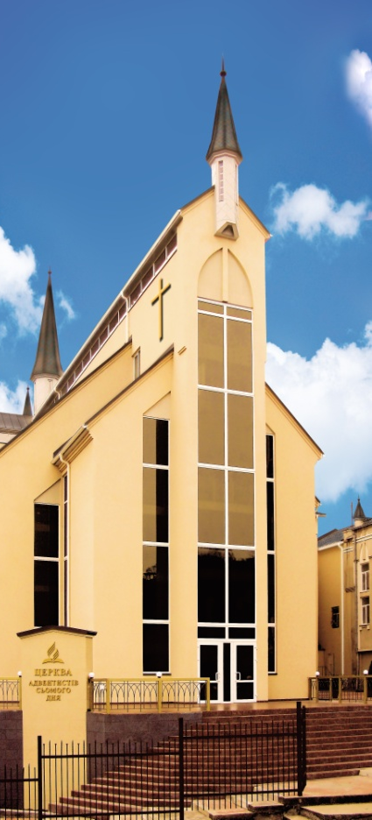
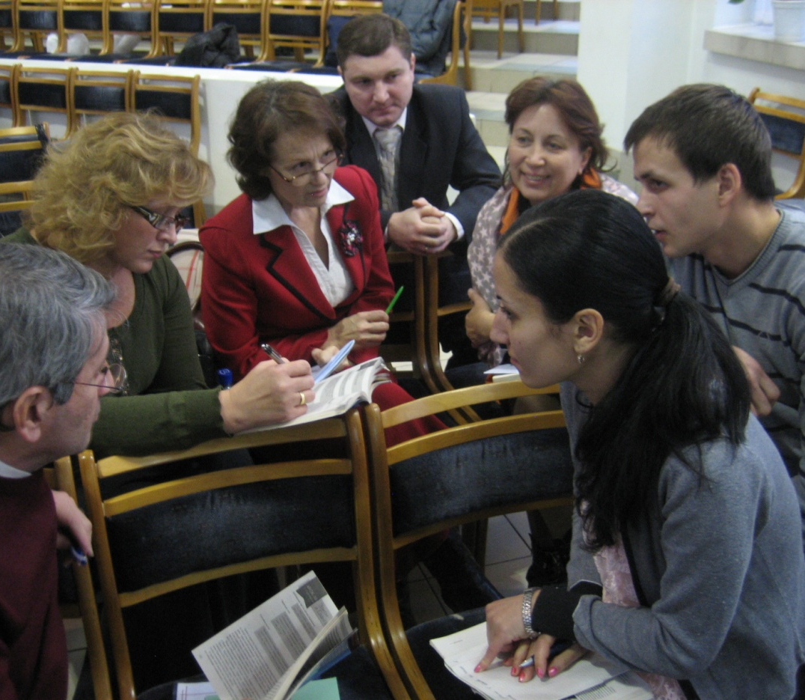
ОРГАНИЗАЦИЯ
И ДЕЯТЕЛЬНОСТЬ СОВЕТА
СУББОТНЕЙ ШКОЛЫ
В ОБЩИНЕ

Slide 2
Совет субботней школы является административным органом Сш
Он несёт ответственность
за всю деятельность Субботней школы через председателя (руководителя) Субботней школы.
Notes:
Может потребоваться несколько слайдов.

Slide 3
Состав совета субботней школы
Руководитель субботней школы (председатель)
Руководители отделов субботней школы
Помощники секретаря
Секретарь субботней школы
Помощники руководителя
Секретарь Отдела инвестиций
Директор отдела личного служения
Пресвитер, назначенный советом церкви или советом пресвитеров
Пастор церкви
Члены
совета
СШ
Notes:
Может потребоваться несколько слайдов.

Slide 4
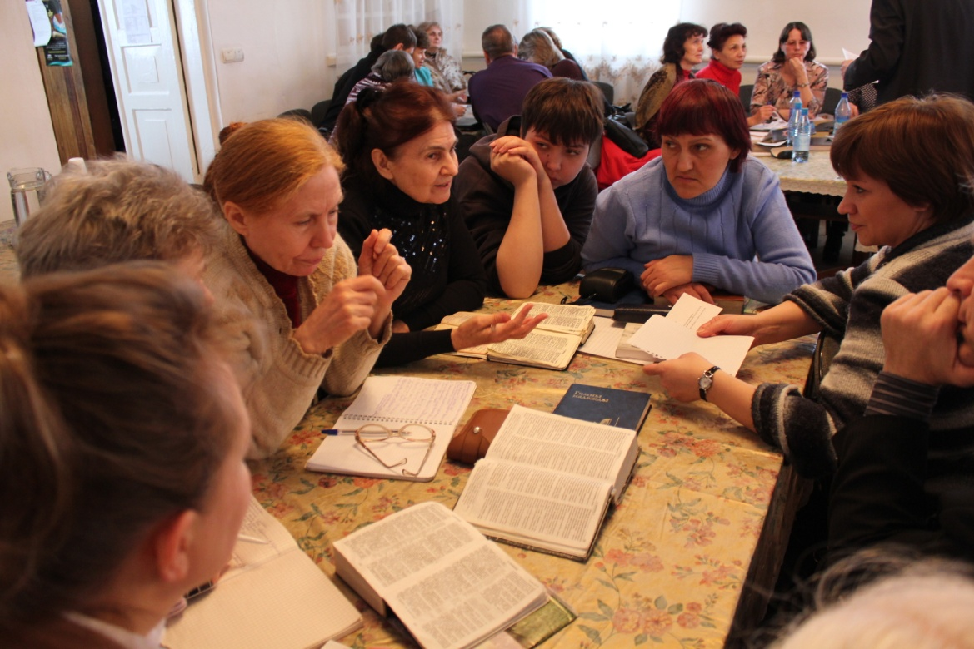
ОБЯЗАННОСТИ совета Субботней школы
Обязанностью совета Субботней школы является обеспечение
её успешной работы.
Этот совет призван рассматривать все вопросы, связанные
с деятельностью Субботней школы.
Сразу после церковных выборов, совет Субботней школы должен собраться, чтобы составить план
на текущий год. В течение года рекомендуется постоянно проводить совещания совета,
не менее одного раза в месяц.
Notes:
Может потребоваться несколько слайдов.

Slide 5

Вопросы, рассматриваемые советом Субботней школы
назначение служителей, не избранных церковью;
назначение учителей Субботней школы для всех классов;
изменения списков учащихся разных классов;
время уничтожения устаревших учетных записей
в журналах Субботней школы;
разработка или планирование учебных программ;
приобретение, использование материалов, оборудования, помещений для разных классов СШ;
утверждение переводов из одного отдела в другой;

Slide 6
Вопросы, рассматриваемые советом Субботней школы
планирование торжественных мероприятий: выпускных дней, Дней принятия решения, Дней почетных гостей
и других;
оценка деятельности Субботней школы;
определение целей, связанных с размером пожертвований, числом членов и посещаемостью;
принятие решений по расходованию средств из фонда местной Субботней школы;
создание новых классов Субботней школы;
планирование миссионерской работы в окружающем обществе;
любые другие вопросы Субботней школы, требующие решения.

Slide 7
Совет СУББОТНЕЙ ШКОЛЫ решает вопросы:
назначение учителей СШ для всех классов
изменение списков учащихся разных классов
время обновления учётных записей в журналах СШ
разработки или планирование учебных программ
приобретение материалов для классов СШ
утверждает переводы из одного отдела в другой
планирования и проведения мероприятий СШ
оценки работы СШ
учетные записи
в журналах
определения и достижения целей СШ
создание новых классов Субботней школы
принятие решений по расходованию средств из фонда местной Субботней школы
использование оборудования, помещений для классов СШ
планирование миссионерской работы в обществе
рассматривает различные вопросы СШ, требующие решения
принятие решений по расходованию средств из фонда местной Субботней школы

Slide 8



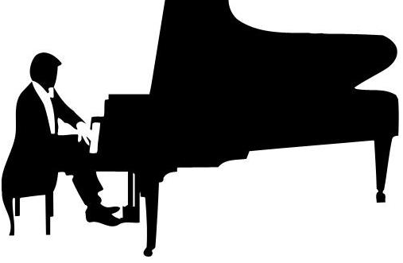


Служители, назначаемые советом Субботней школы
1. Помощники руководителей отделов субботней школы;
2. Секретари отделов субботней школы;
3. Дирижёры;
4. Пианисты/органисты;
5. Учителя Субботней школы для всех классов
(утверждаются советом церкви);
6. Привратники;
7. Дежурные по залу.
Notes:
Может потребоваться несколько слайдов.

Slide 9
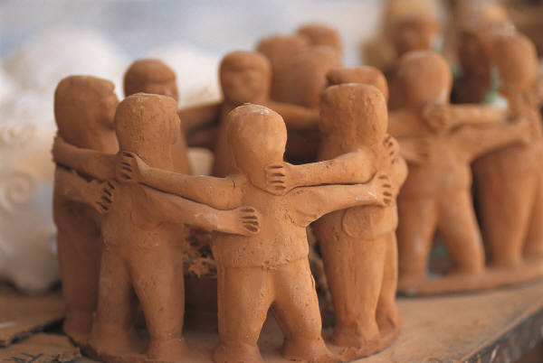

«Всё, что каким-либо образом
связано с работой для Бога, должно
быть настолько близко к совершенству, насколько человеческий разум и руки
могут это сделать»
(Евангельские работники, с.108)

